Slide 1
Tipe-tipe Instrumen Dan Karakteristik Kinerja
Out Line
Jenis-jenis instrumen
Karakteristik Statis
Karakteristik Dinamis
Pentingnya Kalibrasi
Pengenalan alat-alat uji elektronik (praktikum)

Slide 2

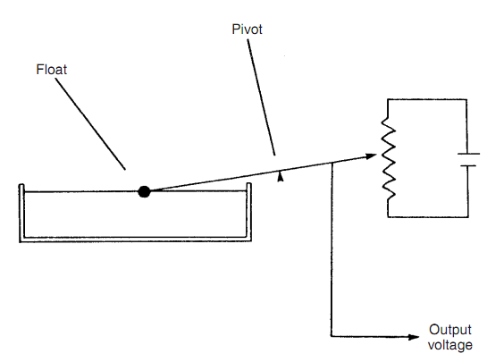
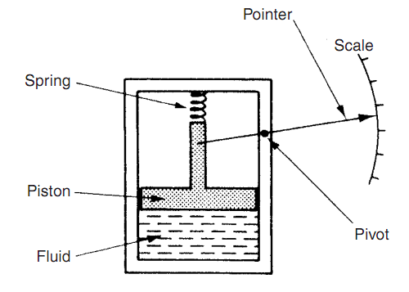
Tipe-tipe instrumen
Instrumen aktif dan pasif.
Passive pressure gauge. Level indicator

Slide 3
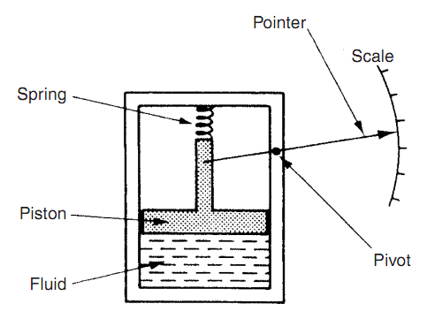
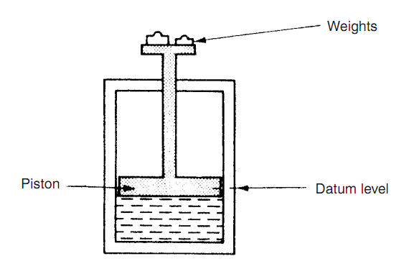
Instrumen tipe null, prinsip keseimbangan
Instrumen memberikan pengaruh pada sistem yang diukur sehingga menentang pengaruh besaran ukur. Contoh:
Instrumen tipe defleksi, pergerakan jarum
Instrumen defleksi dipengaruhi oleh alat pengukur sehingga menimbulkan respon proporsional dalam instrumen tersebut
Contoh:
Poros

Slide 4
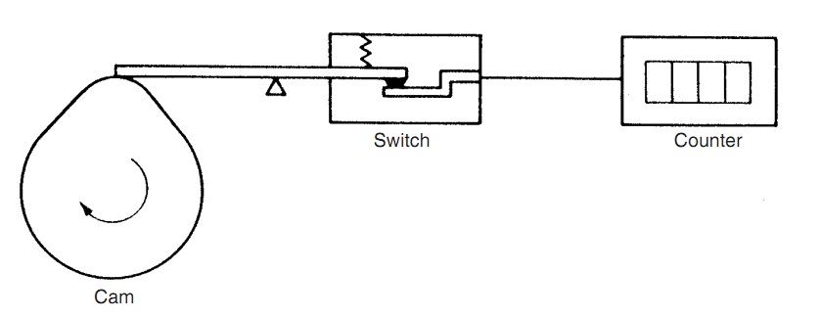
Instrumen Analog dan Digital.
Definisi analog dan digital.
Rev counter digital instrument

Slide 5
III.4
Mikrokontroler dan otomasi sistem kendali.
Komputasi digital.
Interface instrumen analog ke microcomputer.
Kekurangan proses konversi:
- Biaya.
- Waktu proses konversi.

Slide 6
Output intrumen :
- Audio.
- Visual.
Indikator :
- Analog.
- Digital.
Gabungan analog dan digital.
Smart dan non smart instrumen.

Slide 7
Karakteristik Statis
Hasil pengukuran saat keadaan tunak (steady-state)
Akurasi dan tidak akurasi.
Seberapa dekat pembacaan output dari instrumen dengan nilai yang benar. inaccuracy of %1.0% full-scale. (%1% of full-scale reading)

Slide 10
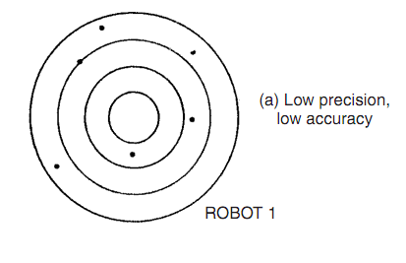

Slide 11
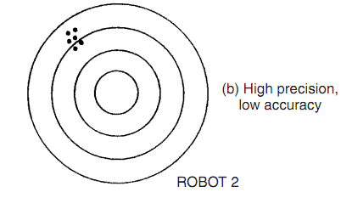
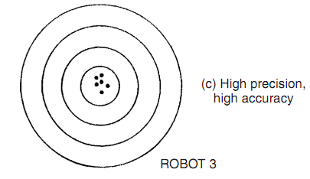

Slide 12
Karakteristik Dinamis
Menggambarkan perilakunya antara waktu perubahan nilai besaran yang diukur dan waktu ketika keluaran alat mencapai nilai tetap sebagai respons.
Time-invariant system pengukuran:

